Slide 1

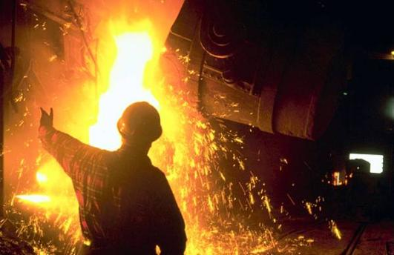
Металлургическая промышленность Казахстана

Slide 2

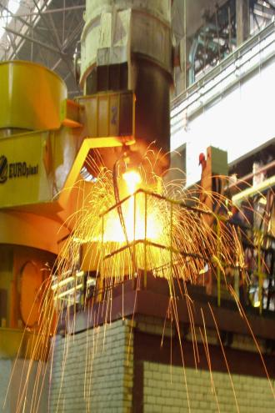
Металлургическая промышленность
- это совокупность предприятий, специализирующихся на добыче, обогащении и металлургической переработке руд черных и цветных металлов и нерудного сырья для металлургии, производстве чугуна, стали и проката, переработке вторичного сырья.

Slide 3
В экономике Казахстана горнодобывающая и металлургическая промышленность, наряду с нефтегазовой, промышленностью являются базовыми отраслями. Казахстан полностью обеспечивает потребности своей индустрии в сырье, поскольку он располагает поистине огромными запасами различных полезных ископаемых.
.
На долю металлургического производства приходится более 20% объема всей промышленной продукции Казахстана, из которых две трети составляет продукция цветной и одну треть – черной металлургии.

Slide 4

Особенности металлургического производства.
1. Высокая трудоёмкость (на одном металлургическом заводе полного цикла работает до
40 тысяч работников).
2. Материалоемкость (для производства 1т стали расходуется 5т сырья и 2т топлива,
для производства 1 т меди расходуется 100 т сырья и 3 т топлива)
3. Энергоёмкость (для производства 1т алюминия расходуется 20 тыс. кВт/ч. )
4. Крупный загрязнитель природы (около 40% всех промышленных выбросов приходится
на эту отрасль).
5. Большая водоемкость
Задание. На основе известных особенностях металлургического производства
определите основные факторы размещения данной отрасли.
ФАКТОРЫ РАЗМЕЩЕНИЯ ПРЕДПРИЯТИЙ
ЧЕРНОЙ И ЦВЕТНОЙ МЕТАЛЛУРГИИ:

Slide 5
ЧЕРНАЯ МЕТАЛЛУРГИЯ
По запасам железной руды Казахстан занимает восьмое место в мире
Более 70% добываемой в стране железной руды уходит на экспорт.
Они дают чугун, сталь, изделия проката и ферросплавы. Крупнейшее предприятие черной металлургии республики - Карагандинский металлургический комбинат в г. Темиртау.
Металл этого комбината экспортируется в станы СНГ и дальнего зарубежья.

Slide 6
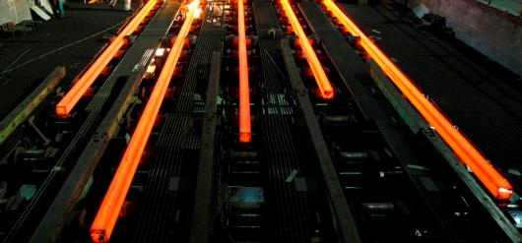
Черная металлургия:
сырье: железная руда (90% железорудного сырья -Костанайская область, Соколовско-Сарбайское месторождение) обогащение (переработка минер. сырья) флотация (воздух, технические масла,вода),
выплавка (кокс) готовая продукция:
чугун, сталь, ферросплавы
Производство: г.Темиртау (полный цикл)

Slide 7
Технологическая цепочка производства чёрных металлов
1.Добыча
Железной
Руды.
2.Обогащение
руды
5.Производство
проката
3.Выплавка
чугуна
4.Плавка
стали

Slide 8
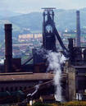
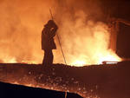
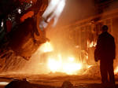
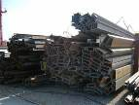
Темиртауский
металлургический
завод
Notes:
Енакиевский металлургический завод

Slide 9
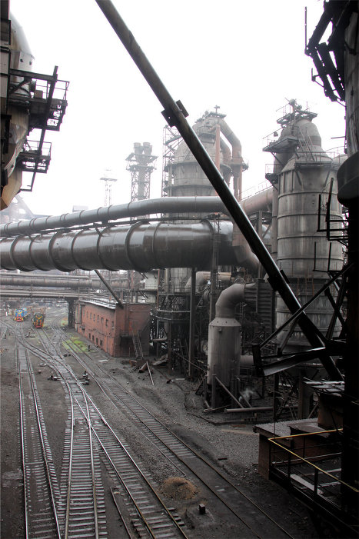
Старейший и крупнейший в Центральной Азии горно-металлургический комплекс находится в казахстанском городе Темиртау.

Slide 10
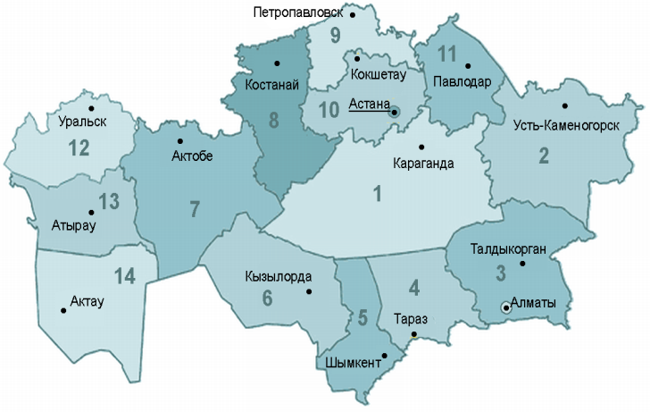


передельные заводы: г.Актобе (ферросплавы),
г. Аксу (феррохром),
г. Тараз (ферромарганец).

Slide 11
Основные поставщики черной металлургии
В Казахстане выпуск продукции черной металлургии в основном осуществляется в АО «», где производится весь республиканский объем проката черных металлов и чугуна, свыше 95% труб из черных металлов.
Ныне продукция с маркой «Сделано в Казахстане» отгружается в 97 стран мира.
В настоящее время ежегодно производится свыше 1 млн. т. ферросплавов .

Slide 12

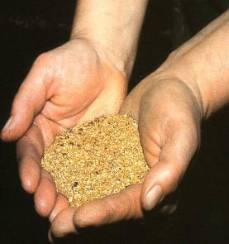
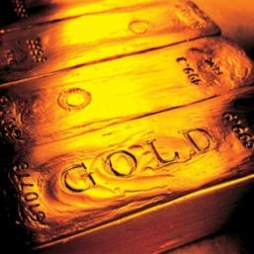
ЦВЕТНАЯ МЕТАЛЛУРГИЯ
Удельный вес цветной металлургии в общем объёме промышленного производства превышает 12 %.
Добываются и производятся
медь, свинец, цинк, титан, магний, редкие и редкоземельные металлы.
Казахстан входит в число крупнейших в мире производителей и экспортёров рафинированной меди. Основными импортёрами казахстанской меди являются Италия и Германия.
Казахстан является крупным
производителем золота.
В стране зарегистрировано
свыше 171 золотоносных месторождений.

Slide 13
Технологические процессы цветной металлургии
Добыча
исходного
сырья
Обогащение
исходного
сырья
Обработка
цветных
металлов
Металлургический
передел
Тяготеет к источникам
сырья
Тяготеет к источникам
энергии
Переработка
вторичного
сырья
Тяготеет к
потребителю
Notes:
Добыча исходного сырья

Slide 14
Технологическая цепочка производства цветных металлов
Цветные металлы | Примеры
Тяжёлые | Медь,цинк, свинец,олово, никель
Лёгкие | Алюминий,титан, магний
Благородные | Золото,платина, серебро
Редкоземельные | Цирконий,селен, германий
Добыча руды
Обогащение руды
Плавка чернового
металла
Плавка рафинированного
металла
Прокат

Slide 15
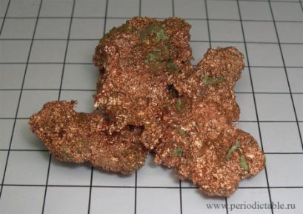
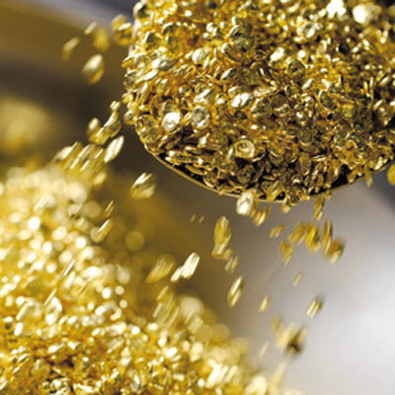
ПРЕДПРИЯТИЯ ЦВЕТНОЙ МЕТАЛЛУРГИИ
В республике цветная металлургия представлена семью подотраслями, в составе которых функционирует 28 крупных предприятий:
1.Свинцово-цинковая,
2. Медная,
3. Алюминиевая,
4. Золотодобывающая,
5. Вольфрам-молибденовая,
6. Титано-магниевая

Slide 16
Производство тяжелых металлов:
Медная промышленность
На территории Казахстана можно выделить два крупных территориально объединенных района цветной металлургии.
Первый район — Центральный медный — охватывает месторождения Конырад, Саяк, Жезказган.
Выплавку меди производят на Балхашском и Жезказганском металлургических комбинатах и Карсакпайском заводе, первенце социалистической индустриализации Казахстана (начал работу в 1928 г.).
Выплавляется более 300 тыс. т рафинированной меди.
Балхашская и Жезказганская медь зарегистрированы в качестве эталонов на Лондонской бирже цветных металлов.

Slide 17
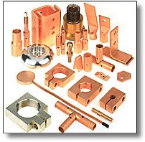
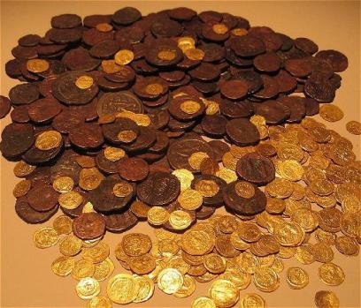
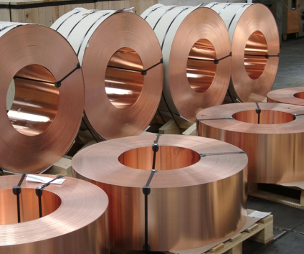
Медь
«красный металл»

Slide 18
Второй район — восточный полиметаллический — не только по названию руд, но и по количеству наименований металлов.
Главные предприятия — Усть-Каменогорский свинцово-цинковый, Риддерский полиметаллический комбинаты и Шымкентский свинцовый завод.
Казахстан — крупный производитель и поставщик на мировые рынки свинца и цинка (выплавляется около 200 тыс. т цинка и около 100 тыс. т рафинированного свинца).
В перспективе намечен ввод в категорию действующих других месторождений района.

Slide 19
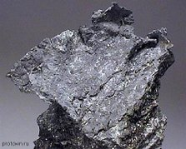
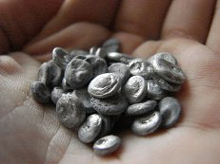
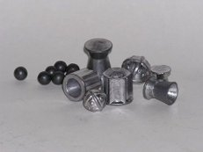

Свинец цинк

Slide 20

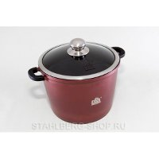
Производство легких металлов
Алюминиевая промышленность.
Алюминий –
«крылатый металл»
Алюминиевая промышленность использует сырье более высокого качества, чем остальные отрасли цветной металлургии.
Сырье - бокситы, которые добываются г. Аркалык,
месторождение Амангельды.
Производство г. Павлодар (глинозём).
г. Аксу (ГРЭС) - алюминий

Slide 21

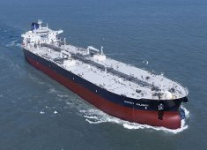
Титаномагниевая промышленность.
Титан восстанавливают магнием
Производство –
Усть-Каменогорский комбинат
Один из 10 подобных
предприятий в мире,
самый большой по мощности
Магний используют
в фотографии и пиротехнике.

Slide 22
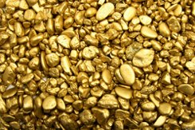
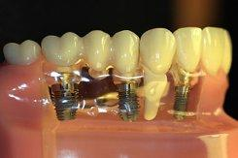
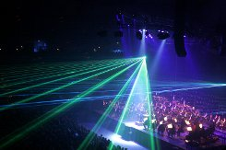
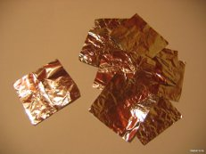
Производство благородных и редких металлов
Золото –
Усть-Каменогорск, Балхаш.
Тантал, берилий - Ульбинский металлургический комбинат
в Усть-Каменогорске.

Slide 23
Основные районы цветных металлов
В настоящее время в едином промышленном комплексе Казахстана сложились и развиваются следующие районы цветной металлургии:
1. Восточный Казахстан
2. Прибалхашье,
3. Жезказганский район,
4. Южный Казахстан,
5. Карагандинский район,
6. Павлодарский район.

